Slide 1
Привет. Как оно? Я в гламуре. Мне сегодня по инглишу препод пятёру поставил)))

Slide 2
Лучший урок письма («Почта России») mvestnik.ru›shwpgn.asp?pid=2014022580 russianpost.ru/rp/servise/ru...

Slide 3
Эпистола,-ы,ж.( греч. epistole < epistello посылаю,отправляю) - письмо, послание.

Slide 4
РЕЧЕВАЯ СИТУАЦИЯ
Условия общения
Цель общения (зачем?)
Место общения (где?)
Адресат речи (кому?)

Slide 5
1) Письмо пиши на чистом, с ровными краями листе бумаги.
2) Письмо нужно писать разборчиво, аккуратно .
3) Обращение в письме пишется в самом начале на отдельной строке .
4) Будь искренним, дружелюбным. Не пиши писем в минуты гнева и раздражения.
5) Учитывай, кому ты пишешь, выбери для своего письма верный тон .

Slide 6
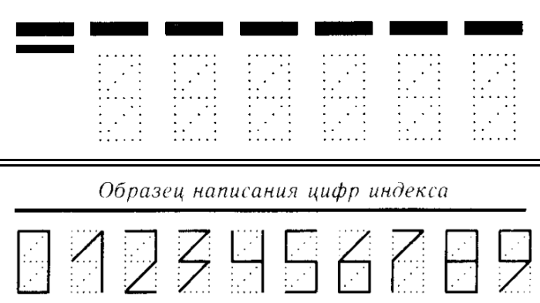
Ивановой
От кого
Марины Федоровны
Откуда
г. Мурманск, ул. Ленина,
д. 54, кв.16
Индекс места отправления
183041
Кому
Ермаковой
Елене Михайловне
Куда
Индекс места назначения
183038

Slide 7
Композиционные части письма | Пример
1. Начало письма | Обращение к адресату, приветствие. | Милый брат!
2. Основная часть письма | Текст письма
 | а)Рассказ о событиях | Я виноват перед твоею дружбою…
 | б) Вопросы | Будешь ли ты со мной? Скоро ли соединимся?
 | в) Просьбы, приветы | По крайней мере пиши ко мне…Уведомь меня об наших…
3. Заключительная часть | Прощание Подпись Дата | С истинным и глубочайшим почтением…. 24 сентября 1820 г.
4. Постскриптум - (лат. post scriptum — «после написанного») — Р. S. | Приписка к законченному и подписанному письму. | P.S. Кстати, встреча друзей, о которой ты спрашивал, состоится в июле.

Slide 8
Домашнее задание: Напишите письмо учителю, на одну из предложенных тем: 1) Письмо – информация на тему «Я пишу, чтобы рассказать, как почта помогает мне» 2) Письмо – поздравление с наступающим днем учителя.
ПО ЖЕЛАНИЮ
задание «Проверь себя!»
Пришло письмишко мне.
Гляжу – из лагеря, от Мишки.
Сдесь чюдный лук, и я лижу.
Написано в письмишке.
Лук лижет?! Что за «чюдеса»?
Наверно, шутит, плут!
Читаю дальше: Сдесь – лиса,
Красивый длинный прут.
И что такое он плетёт,
Не разберусь, хоть тресни!
Когда атрят идёт в похот,
Я запиваю песни…
На днях в лису нашол я грусть,
И очень был даволен.
Нет, нет, не шутит он! Боюсь,
Мой друг серьёзно болен…
Вернётся – надо подлечить:
Заставить правила учить!
Почему автор стихотворения «Грустные вести» А.Шибаев назвал письмо письмишком?
И почему вести – грустные?
Исправь ошибки!

Slide 9
«Как хорошо, что люди придумали почту… Возьмёшь кусочек души, положишь его в конверт, заклеишь и бросишь его в другую душу – ждущую и мятущуюся…» Н.Тэффи.

Slide 10
ЖЕЛАЕМ УСПЕХОВ!

